Slide 1
Perspektif Ekologis dalam
Pembangunan Masyarakat
Perubahan sosial tjd bgt cepat n mendesak, Oki, perlu penanganan cepat n tepat, kegagalan bertindak berefek pd penempatan peradaban manusia dlm posisi bahaya
Sejak awal abad 21, tjd krisis lingkungan yg dahsyat, khususnya di ngr berkembang, n mkn hari mkn parah dgn skala meluas, baik di atas tanah, dan udara serta di dalam tanah dan air.

Slide 2
Perspektif Lingkungan Hidup
Usaha memecahkan mslh spesifik dgn solusi diskrit,mis : pemanasan global diatasi dgn mengurangi gas rumah kaca, populasi dgn KB, hilangnya alam liar dgn kawasan lindung. Tiap mslh terisolasi, n solusi spesifik dicarikan utknya. Kelemahan : cara berpikir linier.
Solusi dicari dlm orde sosial, ekonomi, politik masy. Melalui keahlian teknis, misalnya dgn teknologi. Kelemahan mengabaikan faktor budaya masy.

Slide 3
Perspektif Green
Mengatasi mslh ling dgn cara pikir yg lbh mendasar dan radikal, yaitu merubah orde sosial, ekonomi dan politik. Solusi konvensional, linier dan teknologis hanya cukup utk jangka pendek.
Problem ling hidup terkait dgn aspek lain, tdk berdiri sendiri/ pendekatan holistik, akibat ketidak-berlanjutan orde yg sekarang.
Semboyan : think globally, act locally

Slide 4
Green Beyond
Problem lingkungan pd hakekatnya mrpk masalah sosial, ekonomi n politik, yi : jenis masyarakat yg kita kembangkan. Untuk mengatasinya hrs dicari kearifan dan keahlian ilmu sosial, ekonomi n politik.
Perspektif green beyond perspektif lingkungan hidup, kita hrs melakukan perubahan sosial, ekonomi n politik.

Slide 5
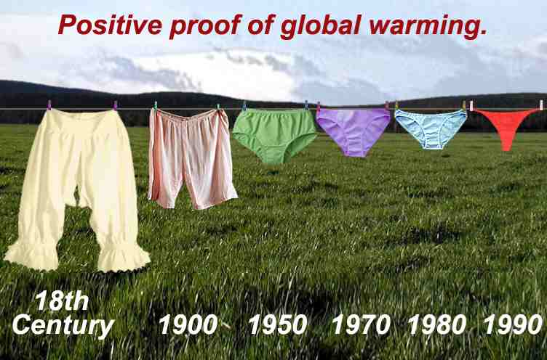
Cd di thn 2020 spt apa ?

Slide 6
1. Eko sosialisme
Krisis ekologis sbg akibat kapitalisme, para Marxian berpandangan bhw pertumbuhan dan industrialisasi mengiringi perkembangan kapitalisme yg mengakibatkan konsumsi berlebih, limbah, polusi, tanggung-jwb rendah.
Ideologi kapitalisme yg menekankan individualisme dan hubungan eksploitatif thd lahan dan sda
Solusi : menciptakan masy. Sosialis.

Slide 7
2. Eko Anarkhisme
Krisis ekologi sbg akibat dr struktur dominasi n kontrol dr pemerintah, militer, bisnis dan regulasi ttt. Hal ini berarti, mrk membatasi kebebasan manusia n potensi utk menikmati alam. Kontrol hrs dibuat sdkt mungkin.
Mrk suka : back to the nature, small is beautiful, desentralisasi,kontrol lokal, jk perlu tdk ada pem-tah pusat.
Penyebab : jenuh dgn kemapanan yg terjadi, pencarian thd kebebasan dr struktur yg menindas.

Slide 8
3. Eko Feminisme
Sumber kerusakan ekologi, krn struktur patriarkhal, yg menjadikan manusia ketat berkompetisi, serakah dan eksploitatif.
Struktur patriarkhal ternyata tdk menjamin keberlanjutan, dan tdk mampu menolong dirinya sdr, pd saat tjd bencana yg ditimbulkan.
Perlu pembongkaran orde sosial, ekonomi dan politik yg krg memberi ruang thd kaum perempuan dlm pengambilan keputusan.
Isu yin dan yang.

Slide 9
4. Eko Luddisme
Perkembangan teknologi yg tdk dikontrol, justru membawa malapetaka yg tak terpecahkan, dr pd manfaat. Tujuan sosial tdk boleh berada di bwh tujuan ekonomi,dan perkembangan teknologi berkonsekuensi negatif bg kemanusiaan.
Teknologi tdk “bebas nilai”, ia membawa serta nilai/norma produsennya dan demi kesejahteraan mereka. Komputer, misalnya ; telah mendevaluasi pengetahuan / pengalaman manusia yg tdk dpt direduksi mjd implus digital. Peningkatan individualism, krn orang terkungkung dlm ruang maya, dan krg berinteraksi dgn org lain. teknologi = bagian dr masalah, bukan bagian dr solusi ? krn social cost n environtmental cost yg mkn tinggi.

Slide 10
5. Anti pertumbuhan
Mazhab ini menilai bahwa pertumbuhansbg masalah besar. Pertumbuhan ekonomi sbg tujuan utama pembangunan. Sgl sst ( ekonomi, kota, bisnis, organisasi masy, univ, konsumsi sbr daya, dll) harus tumbuh dr kecil mjd besar.
Realitas, dunia ini terbatas, pertumbuhan tdk akan tjd terus menerus, baik sbr daya maupun kekuatan ekonomi. Contoh krisis lingkungan hidup =mhasil pertumbuhan yg melebihi batas kemampuan alam. Produksi minyak mkn turun, sementara konsumsi meningkat dan cadangan menipis, dll.

Slide 11
Buku : the limits to growth by D. Meadows menyatakan bhw scr umum pertumbuhan tjd scr eksponensial bkn linier, kita lihat pertumbuhan penduduk Indonesia, selama kurun waktu 40 thn terakhir naik sangat tajam. Thn 1971 penduduk lk 119 jt, dan 2011 mjd 238 jt (yg miskin 31,53 juta jiwa), 2017 menjadi 257 Juta.
Apakah model pertumbuhan seiring dgn prinsip keberlajutan ?

Slide 12
6. Ekonomi alternatif
Mazhab ini menilai bhw sistem ekonomi yg dikembangkan kapitalisme industri, berdampak over consumption, growth n environtment devaluation. oki, perlu dibangun model ekonomi lokal, dr oleh dan untuk rakyat. Ekonomi kerakyatan mjd kunci kesejahteraan masyarakat scr umum, dgn prinsip people centered development. Tantangannya : mayoritas sdm diperdesaan lemah, apalagi yg luar Jawa. Tantangan budaya : kebiasaan rakyat yg bermental “pengemis”, / hanya pasif menunggu bantuan dr pemerintah. dgn UU no. 6/2014. Desa mendapat dana dr APBN lk 1 M/thn. Problemnya : bgmn peruntukannya ?

